Slide 1
Estatística Computacional
Pós- Graduação em Ciência dos Dados
Prof. Dr. Roberta A. de A. Fagundes
roberta.fagundes@upe.br
Homepage
robertafagundes.wix.com/raaf

Slide 2
O que veremos na aula
Linguagem R
  Tipos de Dados
  Estrutura de Controle
  Trabalhando com Funções
  Importação de Dados
  Limpeza dos Dados

Slide 3
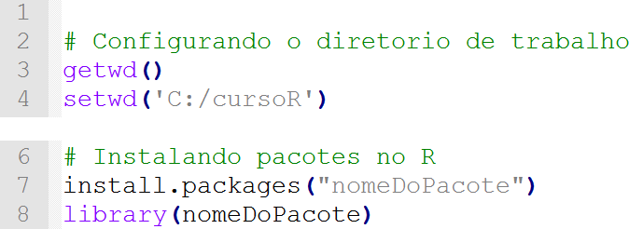
Linguagem R
Dicas !!!

Slide 4
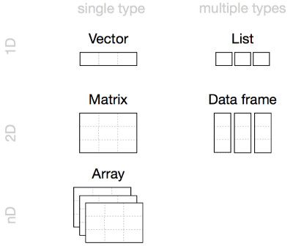
Tipos de dados e objetos
Linguagem R
  Os principais tipos de objetos no R são:
    Vetores: sequência de valores numéricos ou caracteres;
    Matrizes: coleção de vetores em linhas e colunas;
    Listas: conjuntos de vetores, matrizes e data frames;
    Dataframe: mesmo que matriz mas aceita vetores com tipos de dados diferentes;

Slide 5
Tipos de dados e objetos
Linguagem R
Matrizes
COLUMNbind e ROWbind
cbind e rbind
x = matrix(10:1,ncol=2)
y = cbind(x,1:5)
y = rbind(y,c(99,99,99))
z = cbind(y,rep(88,6),y)
z = cbind(y,88,y)
x = 1:12
xmat = matrix(x,ncol=3)
ymat = matrix(x,nrow =2)
dim(xmat)
summary(xmat)

Slide 6
Tipos de dados e objetos
Linguagem R
Matrizes
xc = round(runif(10), 2)
yc = round(runif(10), 2)
xy = cbind(xc, yc)
rownames(xy)
colnames(xy) = c(”A”,”B”)
rownames(xy)=1:10
xy[2,] e xy[,”B"]

Slide 7
Tipos de dados e objetos
Linguagem R
Array
a = array(1:12,dim=c(3,4))
vetor = c(1:12)
length(vetor)
dim(a)
mode(a)
Data Frames
View(iris)
dim(a)
mode(a)

Slide 8
Tipos de dados e objetos
Linguagem R
Listas
É um objeto constituído por uma coleção ordenada de objetos.
dados = list(pai="Jose", esposa="Maria", n.filhos=3, idade.filhos=c(4, 7, 9) )
dados
dados[[4]][2]

Slide 9
Tipos de dados e objetos
Linguagem R
Array
a = array(1:12,dim=c(3,4))
vetor = c(1:12)
length(vetor)
dim(a)
mode(a)
tabela = data.frame (Nome = c("Pedro","Paulo","Marcos"),Idade =c(20,30,40))
tabela$Nome, tabela$Idade
Data Frames
View(iris)
dim(a)
mode(a)

Slide 10
Tipos de dados e objetos
Linguagem R
Exercício
# Criando vetores
pais = c("EUA", "Dinamarca", "Holanda", "Espanha", "Brasil")
nome = c("Mauricio", "Pedro", "Aline", "Beatriz", "Marta")
altura = c(1.78, 1.72, 1.63, 1.59, 1.63)
codigo = c(5001, 2183, 4702, 7965, 8890)
# Criando um dataframe de diversos vetores
pesquisa = data.frame(pais, nome, altura, codigo)
# Adicionando um novo vetor a um dataframe existente
olhos = c("verde", "azul", "azul", "castanho", "castanho")
pesq = cbind(pesquisa, olhos)

Slide 11
Tipos de dados e objetos
Linguagem R
Exercício
# Informacoes sobre o dataframe
dim(pesq)
# Obtendo um vetor de um dataframe
pesq$pais
pesq$nome
# Extraindo um unico valor
pesq[1,1]
pesq[3,2]
# Numero de Linhas e Colunas
nrow(pesq)
ncol(pesq)

Slide 12
Tipos de dados e objetos
Linguagem R
Exercício
# Filtro para um subset de dados que atendem a um criterio
pesq[altura < 1.60,]
pesq[altura < 1.60, c('codigo', 'olhos')]
# Dataframes Nomeados
names(pesq) = c("País", "Nome", "Altura", "Codigo", "Olhos")
pesqcolnames(pesq) = c("Var 1", "Var 2", "Var 3", "Var 4", "Var 5")
rownames(pesq) = c("Obs 1", "Obs 2", "Obs 3", "Obs 4", "Obs 5")

Slide 13
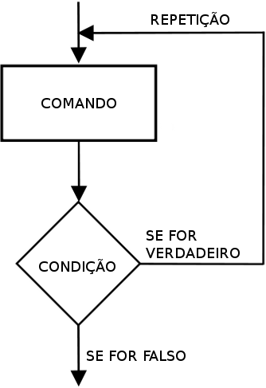
Estrutura de Controle
Linguagem R
Estão presentes em todas as linguagens de programação;
Permite fazer validações nos dados e variáveis;
Em Data Science é muito importante no pré- processamento dos dados.

Slide 14

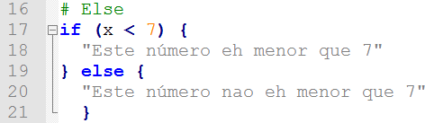
Estrutura de Controle
Linguagem R
Estrutura condicional - If e Else

Slide 15
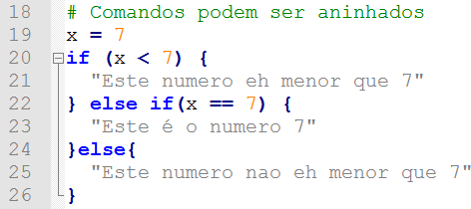
Estrutura de Controle
Linguagem R
Estrutura condicional aninhada

Slide 16

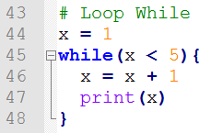
Estrutura de Controle
Linguagem R
Estruturas de Loop

Slide 17

Trabalhando com funções
Linguagem R
Deixa o código mais legível, elegante e menos repetitivo;
Funções são objetos em R;
Funções podem receber outras funções como argumentos;
Funções podem chamar pacotes específicos no R;
É representada por:
40

Slide 18
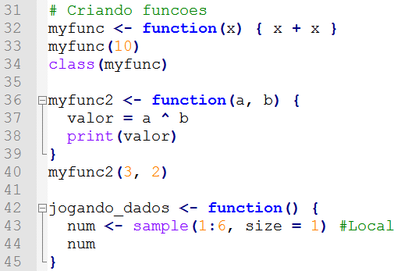
Trabalhando com funções
Linguagem R
Criando funções em R

Slide 19
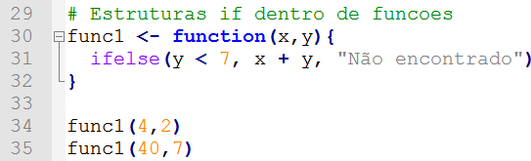
Trabalhando com funções
Linguagem R
Funções com estruturas condicionais

Slide 20


Importação de dados
Saber importar dados para a ferramenta de análise é um dos passos mais importantes;
Dificilmente você fará todo o trabalho de análise
em uma só ferramenta;
Os dados podem estar armazenados em diversos sistemas e em diversos formatos.

Slide 21
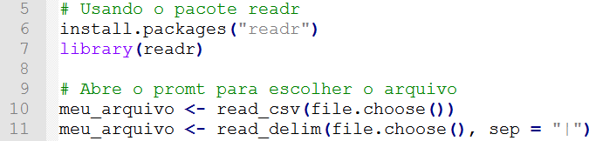
Importação de dados
Importando arquivos CSV

Slide 22

Limpeza dos dados
Pacote - dplyr.R
  É um dos principais pacotes para o processo de limpeza de dados;
  É ideal para manipulação de dados;
  Ele não faz parte do pacote básico e precisa ser instalado;

Slide 23
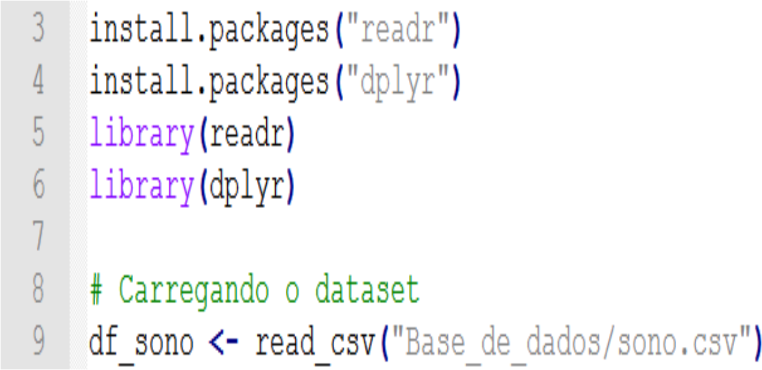
Limpeza dos dados
Pacote - dplyr.R

Slide 24
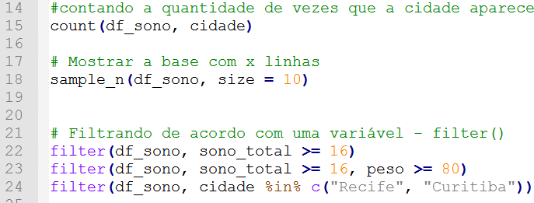
Limpeza dos dados
Pacote - dplyr.R

Slide 25
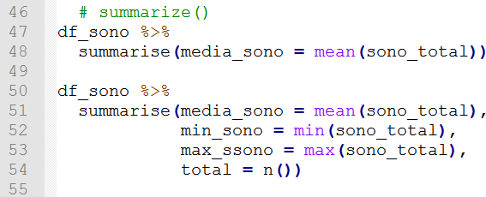
Limpeza dos dados
Pacote - dplyr.R
total = length(sono_total)

Slide 26

Dúvidas
Projeto Prático dúvidas
e Construção ?

